Slide 1
Профессия маляр

Slide 2
МАЛЯР
Маляр — специалист, который подготавливает и окрашивает различные поверхности (как правило, на этапе строительства).

Slide 3
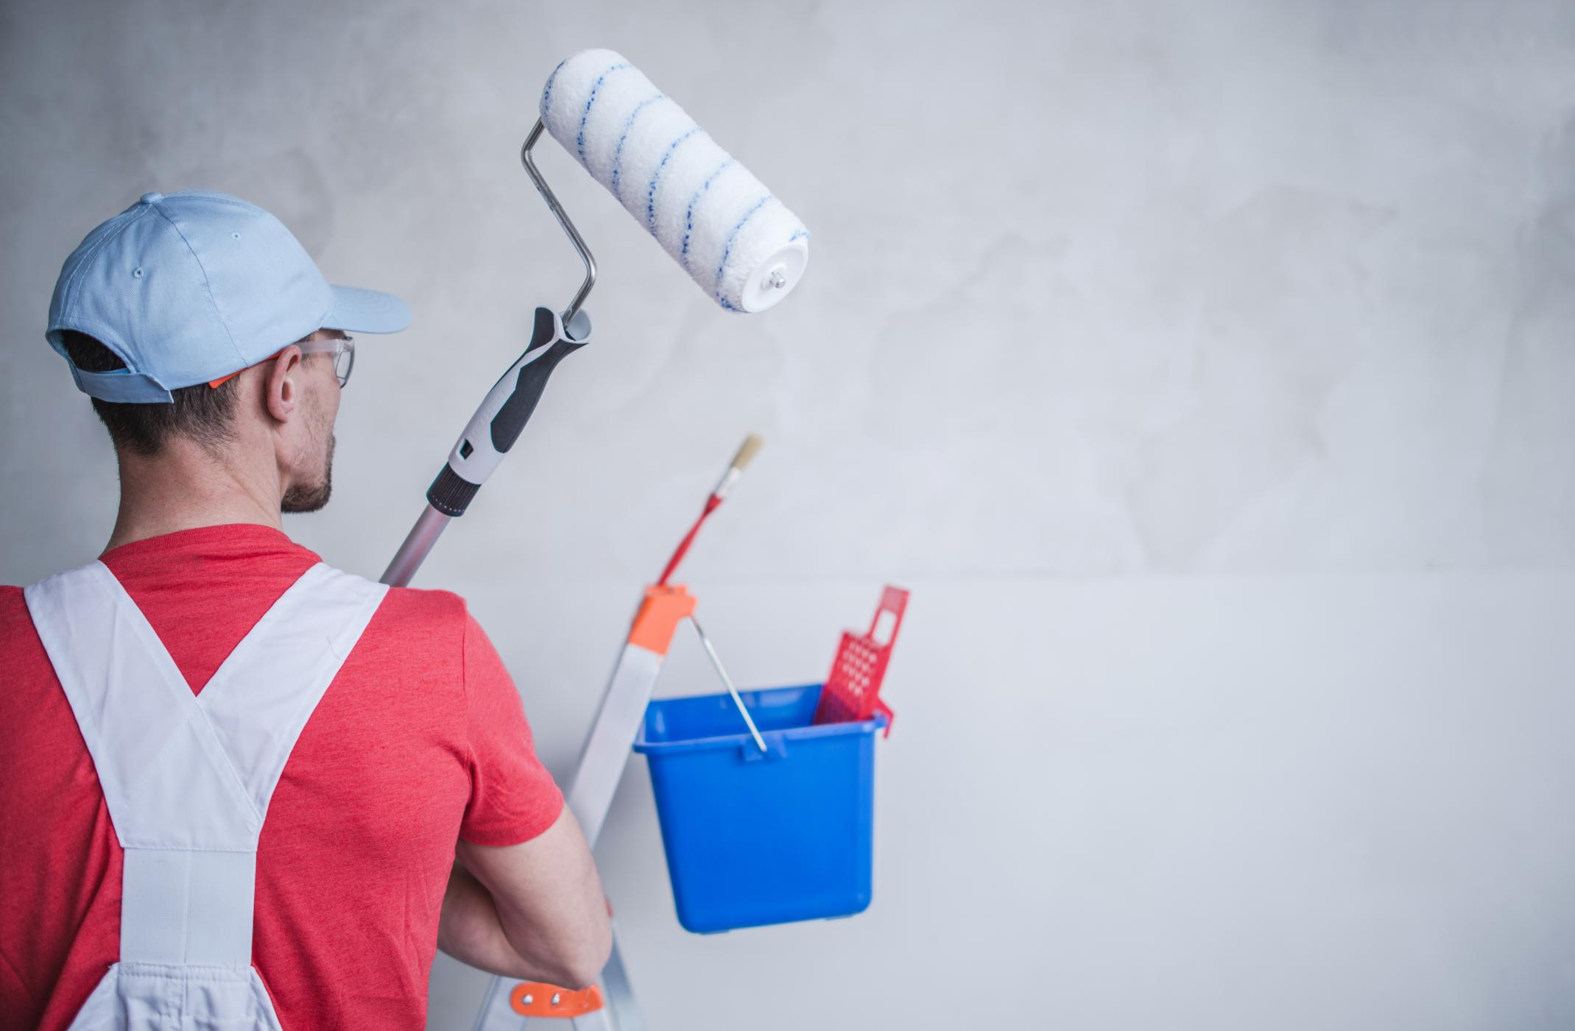
Профессия маляра относится к одной из важнейших отраслей народного хозяйства – строительству. Малярные работы производятся при окончательной отделке зданий и сооружений, перед сдачей их в эксплуатацию. Они включают в себя декоративную отделку фасадов, окраску стен, потолков, перегородок, полов, дверей, окон и других элементов. Маляр уходит со стройки последним, его работа венчает труд всего коллектива строителей.

Slide 4
С одной стороны, работа связана с работой по заданному образцу, соблюдением имеющихся правил и нормативов, следованием инструкциям. В то же время, маляру приходится выполнять художественную отделку стен и потолков, росписи различных поверхностей, составление сложных колеров (сочетаний красок разных цветов), декоративное лакирование и золочение.

Slide 5
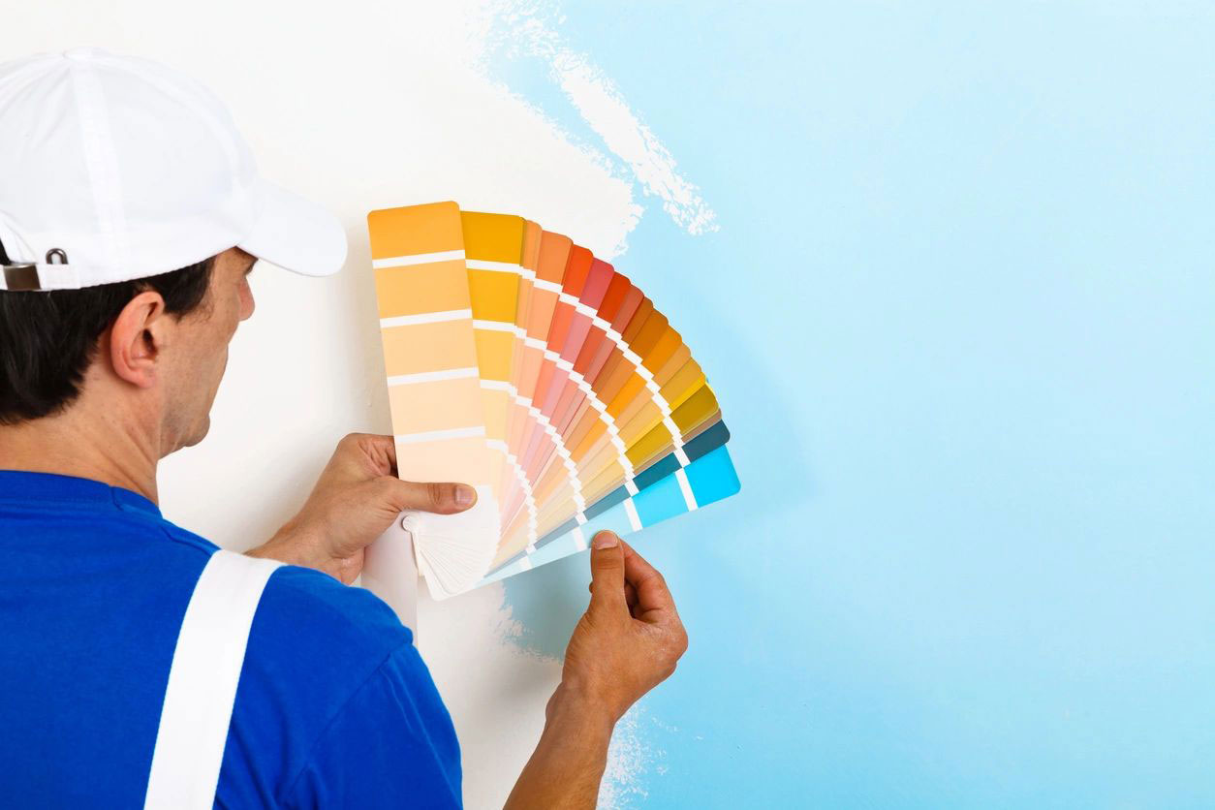
К профессионально важным качествам маляра относятся:
тонкое восприятие оттенков всех цветов;
хороший объемный и плоскостный глазомер;
высокая чувствительность двигательного аппарата;
физическая выносливость;
терпение;
острота зрения и цветовосприятия;
цветовые память и наблюдательность;
гибкость, подвижность рук, ног и всего тела;
координация;
развитый вестибулярный аппарат, чувство равновесия;
умение длительно сосредотачивать внимание;
иногда — не боязнь высоты;
активная мыслительная деятельность (особенно при отделке нестандартных зданий и при проведении декоративных работ).

Slide 6
Необходимые качества, обеспечивающие успешность в профессии:
аккуратность и тщательность при выполнении работ;
добросовестность;
основательность;
ответственность и дисциплинированность.

Slide 7
ТРЕБОВАНИЯ К ПРОФЕССИОНАЛЬНОЙ ПОДГОТОВКЕ
Квалифицированный маляр должен знать:
свойства различных красок и психологию восприятия цветов;
устройство различных вспомогательных механизмов для окраски и распыления краски;
основы физики и химии;
технологию и оборудование;
материаловедение;
основы рисунка и т.п.

Slide 8
ТРЕБОВАНИЯ К ПРОФЕССИОНАЛЬНОЙ ПОДГОТОВКЕ
Квалифицированный маляр должен уметь:
производить различные виды отделочных работ;
готовить и смешивать краски;
обращаться с различными механизированными, красконагнетательными приборами и т.п.

Slide 9
В наше время маляры востребованы во многих организациях. Любые внутренние и фасадные работы на строительной площадке не обходятся без этих специалистов. Люди этой профессии работают в строительных и монтажных организациях, на промышленных предприятиях. Также маляры могут заниматься собственным делом.

Slide 10
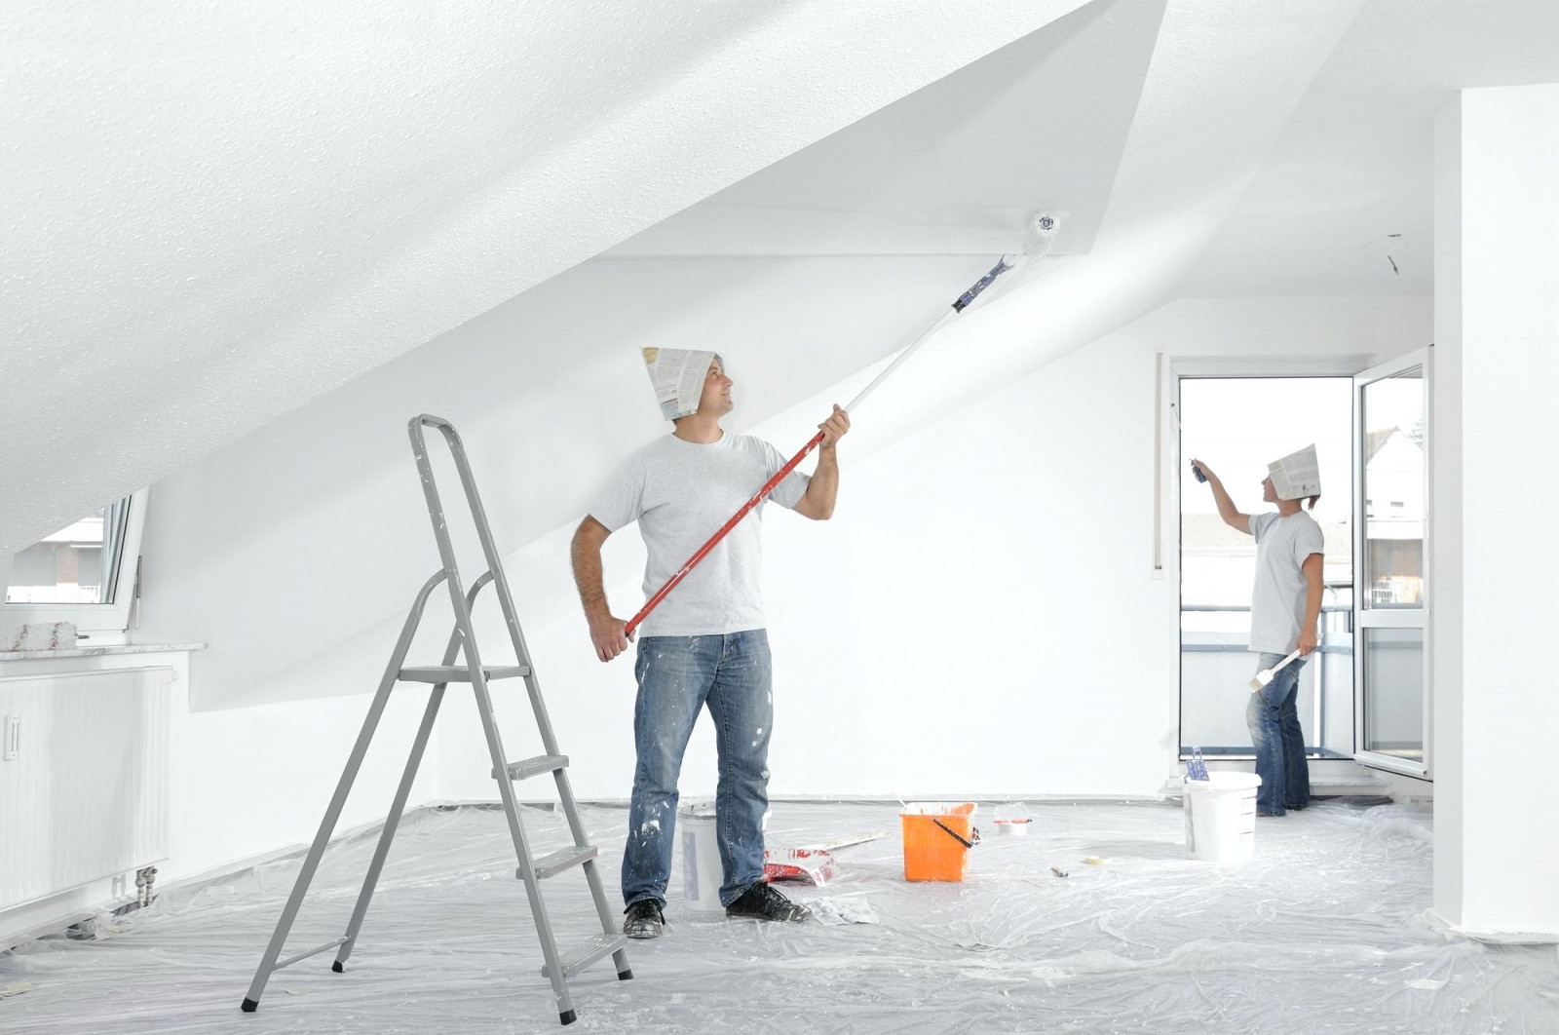
УСЛОВИЯ ТРУДА
Работает как в помещении, так и на открытом воздухе. Возможно выполнение работ на высоте и в очень неудобных и опасных позах. Большая нагрузка на опорно-двигательный и зрительный аппарат. Пользуется специальными строительными приспособлениями (леса, лестницы, люльки). Маляр может работать как в односменном, так и в многосменном режиме работы. Темп работы напряженный.

Slide 11
КАРЬЕРНЫЙ РОСТ
Возможные пути развития маляра: маляры могут специализироваться в конкретных видах покраски, в работе на конкретных объектах. Профессия имеет разряды, предполагает рост от младшего специалиста до бригадира. Дальнейший рост требует повышения уровня образования.
Административный рост: рабочий — бригадир — техник. Возможна организация своего дела (ремонт квартир, домов), освоение смежных специальностей, таких как: прораб, инженер-строитель, дизайнер интерьера, архитектор, паркетчик, штукатур-маляр, плиточник — фасадчик и др.

